Slide 1
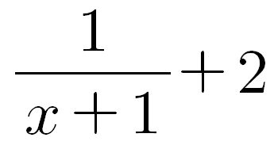
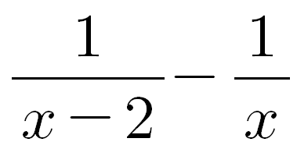
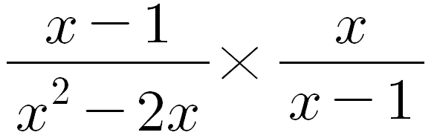
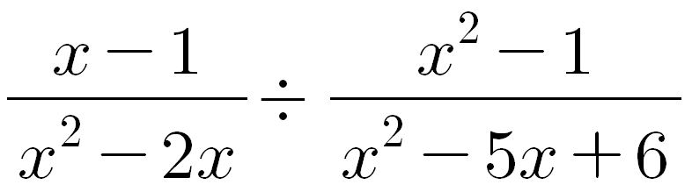
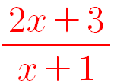
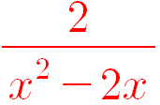
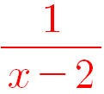
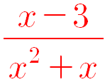
Ⅴ-2. 유리함수와 무리함수
교과서 p.238
문제 1
다음 식을 계산하라.
(1) (2)
(3) (4)
정답
(1) (2) (3) (4)

Slide 2
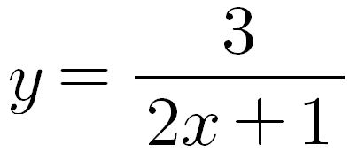
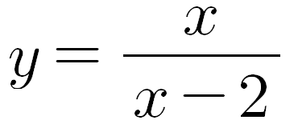
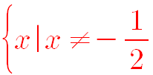

Ⅴ-2. 유리함수와 무리함수
교과서 p.238
문제 2
다음 유리함수의 정의역을 구하라.
(1) (2)
정답
(1) 인 실수
(2) 인 실수

Slide 3
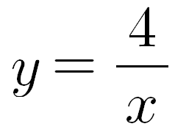
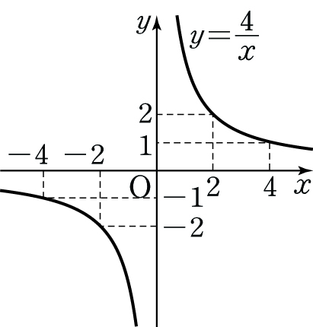
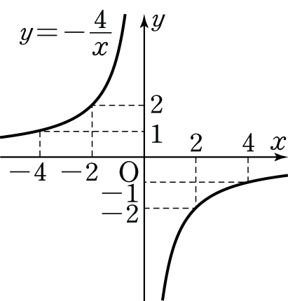
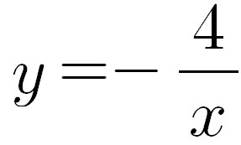
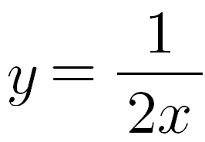
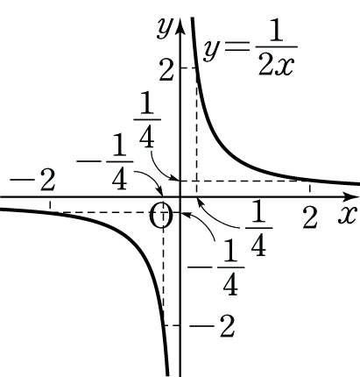
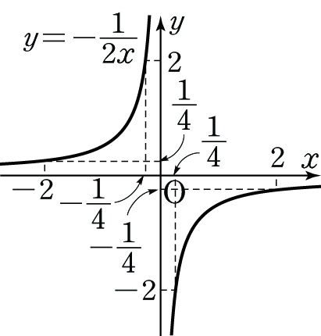
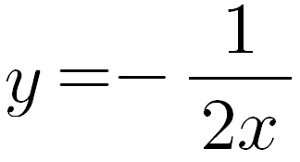
Ⅴ-2. 유리함수와 무리함수
교과서 p.239
문제 3
다음 함수의 그래프를 그리라.
(1)
(2)
(3)
(4)
정답 (1) (2)
(3) (4)

Slide 4
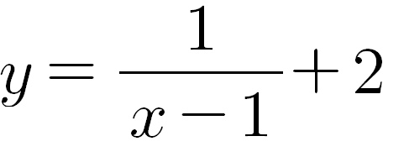
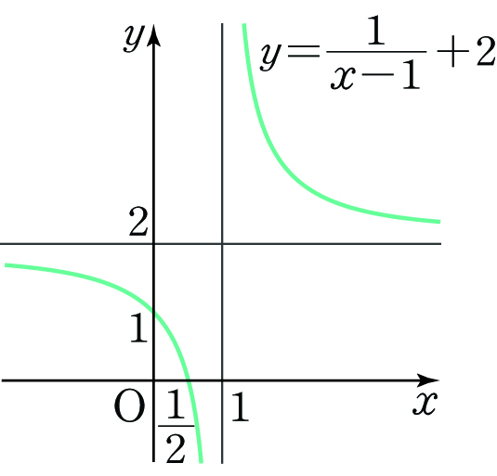


Ⅴ-2. 유리함수와 무리함수
교과서 p.240
예제 1
유리함수 의 그래프를 그리
고, 점근선의 방정식을 구하라.
정답
점근선의 방정식은
,

Slide 5
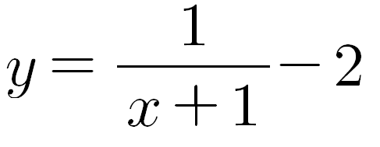
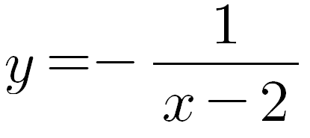
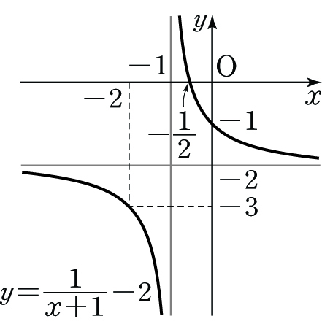
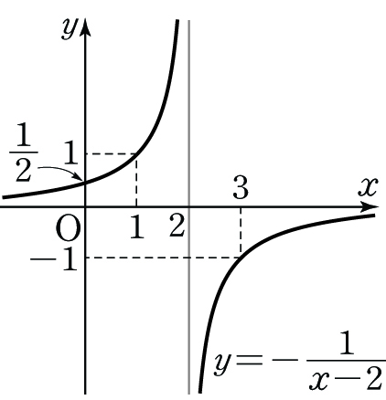




Ⅴ-2. 유리함수와 무리함수
교과서 p.240
문제 4
다음 유리함수의 그래프를 그리고, 점근선의 방정식을 구하라.
(1) (2)
정답
(1) (2)
점근선의 방정식은 점근선의 방정식은
, ,

Slide 6
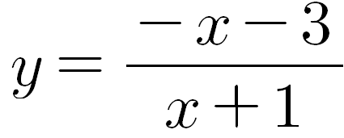
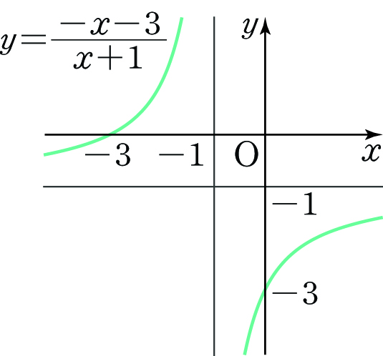


Ⅴ-2. 유리함수와 무리함수
교과서 p.241
예제 2
유리함수 의 그래프를 그리
고, 점근선의 방정식을 구하라.
정답
점근선의 방정식은
,

Slide 7
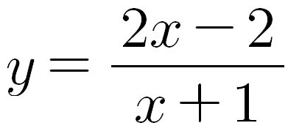
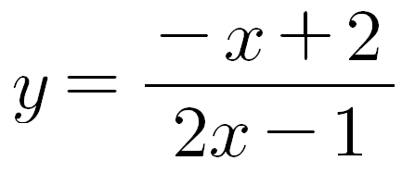
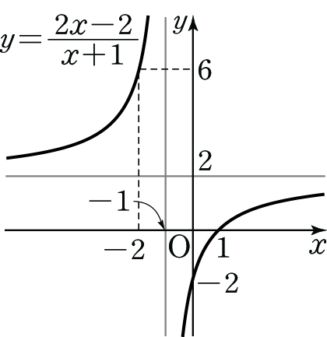
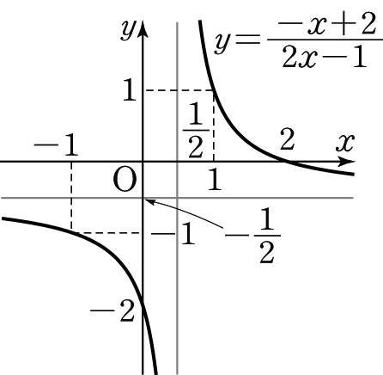
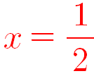
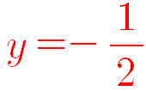


Ⅴ-2. 유리함수와 무리함수
교과서 p.241
문제 5
다음 유리함수의 그래프를 그리고, 점근선의 방정식을 구하라.
(1) (2)
정답
(1) (2)
점근선의 방정식은 점근선의 방정식은 ,
,

Slide 8
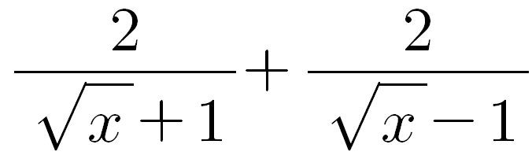
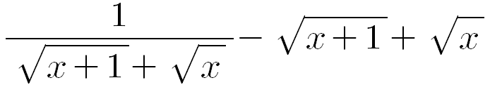
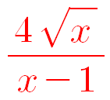
Ⅴ-2. 유리함수와 무리함수
교과서 p.244
문제 1
다음 식을 간단히 하라.
(1)
(2)
정답
(1)
(2)

Slide 9
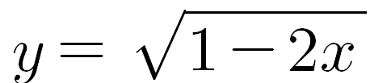

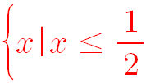

Ⅴ-2. 유리함수와 무리함수
교과서 p.244
문제 2
다음 무리함수의 정의역을 구하라.
(1)
(2)
정답
(1)
(2)

Slide 10
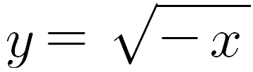
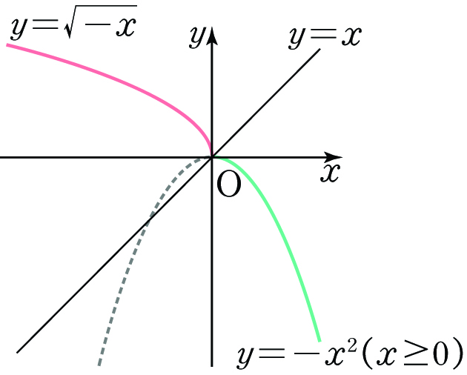
Ⅴ-2. 유리함수와 무리함수
교과서 p.245
예제 1
무리함수 의 그래프를 그리라.
정답

Slide 11
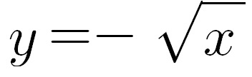
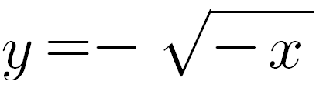
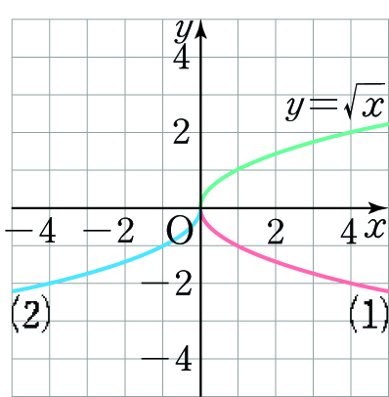
Ⅴ-2. 유리함수와 무리함수
교과서 p.245
문제 3
다음 무리함수의 그래프를 그리라.
(1) (2)
정답

Slide 12
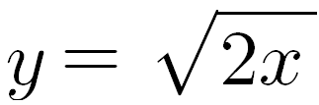
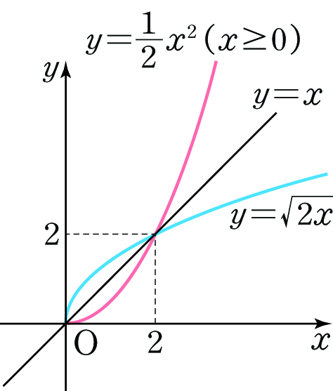
Ⅴ-2. 유리함수와 무리함수
교과서 p.246
예제 2
무리함수 의 그래프를 그리라.
정답

Slide 13
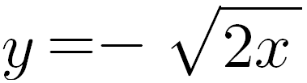
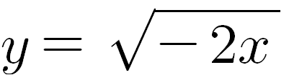
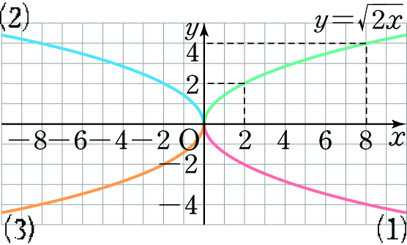
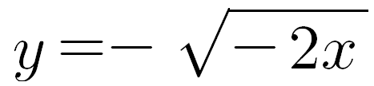
Ⅴ-2. 유리함수와 무리함수
교과서 p.247
문제 4
다음 무리함수의 그래프를 그리라.
(1)
(2)
(3)
정답

Slide 14

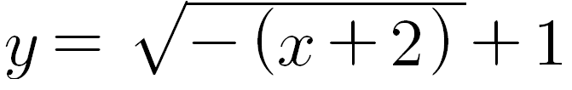






Ⅴ-2. 유리함수와 무리함수
교과서 p.247
문제 5
다음 무리함수의 그래프를 그리고, 정의역과 치역을 구하라.
(1) (2)
정답
(1) (2)
정의역: 정의역:
치역: 치역:

Slide 15




Ⅴ-2. 유리함수와 무리함수
교과서 p.248
예제 3
무리함수 의 그래프를 그리고, 정의역과 치역을 구하라.
정답
정의역: , 치역:

Slide 16








Ⅴ-2. 유리함수와 무리함수
교과서 p.248
문제 6
다음 무리함수의 그래프를 그리고, 정의역과 치역을 구하라.
(1) (2)
정답
(1)
정의역:
치역:
(2)
정의역:
치역:

Slide 17















Ⅴ-2. 유리함수와 무리함수
교과서 p.248
문제 7
체감온도란 실제 기온에 풍속과 복사량 등의 기상 요인이 작용함으로써 결정된다. 기온을 , 풍속을 , 복사량을 , 체감온도를 라고 하면 인 관계
가 성립한다고 한다. 기온이 이고 복사량이 일 때, 풍속
을 , 체감온도를 라고 하자. 를 에 대한 식으로 나타내고, 좌표평면 위에 그래프로 나타내라.
정답
, , , , 를 대입하면

Slide 18


Ⅴ-2. 유리함수와 무리함수
교과서 p.250
중단원 학습 점검 01
다음 유리함수의 그래프를 그리고 정의역, 치역, 점근선의 방정식을 각각 구하라.
(1)
(2)

Slide 19










정답
(1) 정의역: 인 실수
치역: 인 실수
점근선의 방정식: ,
(2) 정의역: 인 실수
치역: 인 실수
점근선의 방정식: ,

Slide 20







Ⅴ-2. 유리함수와 무리함수
교과서 p.250
중단원 학습 점검 02
유리함수 의 그래프를 축의 방
향으로 만큼, 축의 방향으로 만큼 평행이동하면 점 를 지난다. 이때 의 값을 구하라.
정답

Slide 21








Ⅴ-2. 유리함수와 무리함수
교과서 p.250
중단원 학습 점검 03
다음 무리함수의 그래프를 그리고 정의역, 치역을 각각 구하라.
(1) (2)
정답
(1) (2)
정의역: 정의역:
치역: 치역:

Slide 22







Ⅴ-2. 유리함수와 무리함수
교과서 p.250
중단원 학습 점검 04
무리함수 의 그래프를 축의 방향으로 만큼, 축의 방향으로 만큼 평행이동하면 점 을 지난다. 이때 상수 의 값을 구하라.
정답

Slide 23








Ⅴ-2. 유리함수와 무리함수
교과서 p.250
중단원 학습 점검 05
유리함수 의 그래
프가 오른쪽 그림과 같을 때,
세 상수 , , 의 값을 각각 구
하라.
정답
, ,

Slide 24






Ⅴ-2. 유리함수와 무리함수
교과서 p.251
중단원 학습 점검 06
인 모든 실수 에 대하여 부등식
가 항상 성립하도록 하는 두 상수 , 의 값의 범위를 각각 구하라.
정답
,

Slide 25






Ⅴ-2. 유리함수와 무리함수
교과서 p.251
중단원 학습 점검 07
어느 해수욕장에 버려진 쓰레기의 를 수거하는 데 드는 비용이 만 원이라고 할 때,
인 상수
인 관계가 성립한다고 한다. 이 해수욕장에 버려진 쓰레기의 를 수거하는 데 드는 비용의 두 배의 비용으로 이 해수욕장에 버려진 쓰레기의 최대 몇 까지 수거할 수 있는지 구하라.
정답

Slide 26





Ⅴ-2. 유리함수와 무리함수
교과서 p.251
중단원 학습 점검 08
무리함수
의 그래프가 오른쪽 그림
과 같을 때, 세 상수
, , , 의 값을 각각 구하라.
정답
, ,

Slide 27





Ⅴ-2. 유리함수와 무리함수
교과서 p.251
중단원 학습 점검 09
두 무리함수 ,
의 그래프와 두 직선 , 로 둘러싸인 도형의 넓이를 구하라.
정답

Slide 28







Ⅴ. 함수와 그래프
교과서 p.252
대단원 학습 점검 01
서로 다른 두 실수 , 에 대하여 정의역이
인 두 함수
,
가 서로 같을 때, 의 값은?
① ②
③ ④
⑤

Slide 29






Ⅴ. 함수와 그래프
교과서 p.252
대단원 학습 점검 02
함수 의 역함수를 라
고 할 때, 의 값은?
① ②
③ ④
⑤

Slide 30




Ⅴ. 함수와 그래프
교과서 p.252
대단원 학습 점검 03
함수 가 을 만족시킬 때, 의 값은?
① ②
③ ④
⑤

Slide 31






Ⅴ. 함수와 그래프
교과서 p.252
대단원 학습 점검 04
유리함수 의 정의역이
일 때, 이 함수의 최댓값과 최솟값의 합은?
① ② ③
④ ⑤

Slide 32








Ⅴ. 함수와 그래프
교과서 p.252
대단원 학습 점검 05
유리함수 에 대한 설명 중 옳은 것은?
① 정의역은 인 실수 이다.
② 그래프와 축과의 교점의 좌표는 이다.
③ 그래프는 를 평행이동한 것이다.
④ 그래프는 점 에 대하여 대칭이다.
⑤ 그래프는 제 사분면을 지난다.

Slide 33









Ⅴ. 함수와 그래프
교과서 p.253
대단원 학습 점검 06
무리함수 에 대한 설명 중 옳은 것은?
① 정의역은 이다. 인 실수 이다.
② 치역은 인 실수 이다.
③ 그래프는 를 평행이동한 것이다.
④ 그래프와 축과의 교점의 좌표는 이다.
⑤ 그래프는 제 사분면, 제 사분면을 지난다.

Slide 34








Ⅴ. 함수와 그래프
교과서 p.253
대단원 학습 점검 07
무리함수 의 그래프가 두 점 , 을 잇는 선분 와 만나도록 하는 정수 의 개수는?
① ②
③ ④
⑤

Slide 35



Ⅴ. 함수와 그래프
교과서 p.253
대단원 학습 점검 08
실수 전체의 집합에서 정의된 함수
이 일대일대응이 되도록 하는 실수 의 값의 범위를 구하라.
정답

Slide 36





Ⅴ. 함수와 그래프
교과서 p.253
대단원 학습 점검 09
자연수 전체의 집합에서 정의된 함수 가
일 때, 합성함수 를 구하라.
는 홀수
는 짝수
정답

Slide 37





Ⅴ. 함수와 그래프
교과서 p.253
대단원 학습 점검 10
함수 의 역함수를 라고 할 때, 함수
의 역함수를 로 나타내라.
정답

Slide 38











Ⅴ. 함수와 그래프
교과서 p.254
대단원 학습 점검 11
실수 전체의 집합에서 정의된 두 함수
,
에 대하여 의 값을 구하라.
정답
힌트
① , , , 의 값을 구한다.
② , 의 값을 구한다.
③ 의 값을 구한다.

Slide 39








Ⅴ. 함수와 그래프
교과서 p.254
대단원 학습 점검 12
이차함수 의 역함수가 일 때, 두 상수 ,의 값을 각각 구하라.
힌트
① 의 역함수가
임을 안다.
의 역함수를 구한다.
, 의 값을 구한다.
정답 ,

Slide 40













Ⅴ. 함수와 그래프
교과서 p.254
대단원 학습 점검 13
두 무리함수 ,
의 그래프가 오른쪽 그림과 같다. 점
에서 축에 수직인 직선을
그어 함수 와 만나는 점을
라 하고, 를 한 변으로 하는
정사각형 를 만들면 점 는 함수 의 그래프 위에 있다. 이때 양수 의 값을 구하라.
힌트
① 두 점 , 의 좌표를 에 대한 식으로 나타낸다.
② 의 값을 구한다.
정답

